Slide 1
Strategische Planung 2016 Bericht des Oberkirchenrats
Landesbischof Dr. h.c. Frank Otfried July

Slide 2
Strategische Planung 2016
Wohin wollen wir?
http://www.fotocommunity.de/photo/weg-entscheidung-claudisbilderwelt/30873484

Slide 3
Strategische Planung 2016
Jahresziele:
Wir wollen
In der Wertediskussion Präsenz zeigen,
Ehe und Familien stärken,
Digitalisierung gestalten
Personalwesen im OKR überprüfen, weiterentwickeln und ggf. verbessern und
ein zukunftsfähiges Kommunikationskonzept für die Landeskirche erarbeiten.

Slide 4
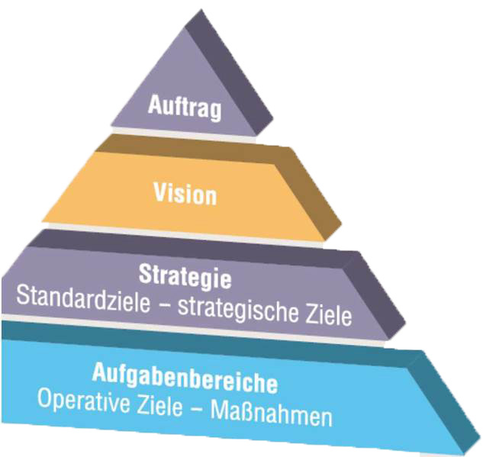
Strategische Planung 2016
Ausgangslage
Auftrag:
Verkündigung des Evangeliums
Vision:
„Unterwegs in das Land, das Gott uns zeigen will. Kirche – Evangelisch in Württemberg“ („Vision Kirche 2030“)

Slide 5
Strategische Planung 2016
Megatrends:
Herausforderungen
+ Handlungsfelder
Mitglieder- und
Kirchensteuer-
entwicklung
aktuelle
Visitationsergebnisse
Strategische Planung
Kennzahlen aus den
Kirchengemeinden
Synodalanträge,
Gesetzesänderungen,
EKD-Papiere etc.
Kennzahlen aus Einrichtungen, Diensten &Werken

Slide 6
Strategische Planung 2016
Was ist die Strategische Planung?
Die strategische Planung ist eine bewusste Schwerpunktsetzung der landeskirchlichen Arbeit, um unseren kirchlichen Auftrag besser erfüllen zu können.

Slide 7
Strategische Planung 2016
Kirchlicher Auftrag zur Verkündigung des Evangeliums
Vision
„Unterwegs in das Land, das Gott uns zeigen will. Kirche – Evangelisch in Württemberg“ („Vision Kirche 2030“)
Strategische Planung
Strategische Ziele der Landeskirche
2014 - 2018
Jahresziele
Mittelfristige Finanzplanung
Konkrete Maßnahmen

Slide 8
Strategische Planung 2016
Gegenwärtige Trends
Worin unterscheiden sich Megatrends von kurzfristigen Trends?
„Im Unterschied zu kurzfristigen Mode- und Konsumtrends oder soziokulturellen Trends, die maximal fünf Jahre Wirkkraft entfalten können, stellen Megatrends die ‚Blockbuster‘ der Veränderung dar. In ihnen bündeln sich starke, auf ökonomischen und soziokulturellen Grundwellen basierende Veränderungskräfte“. (Horx, Die Macht der Megatrends.)

Slide 9
Strategische Planung 2016
Gegenwärtige Trends
Demographischer Wandel
Digitalisierung
Pluralisierung, Individualisierung und Globalisierung

Slide 10
Strategische Planung 2016
Jahresziele
1. In der Wertediskussion Präsenz zeigen
Unsere christlichen Werte sind Werte der Hoffnung und sind auf ein gelingendes Zusammenleben von Menschen mit unterschiedlicher Herkunft und Prägung ausgerichtet.

Slide 11
Strategische Planung 2016
Jahresziele
2. Ehe und Familien stärken
Als Kirche wollen wir auf den demographischen Wandel und die geänderten Herausforderungen für Familien reagieren.
Dabei wollen wir Ehe und Familien stärken und uns über die theologische, religiöse und kirchliche Bedeutung von Familie, Ehe und Partnerschaft verständigen.
Wir wollen durch Vernetzung und Flexibilität Zugänge und Anknüpfungspunkte für Familien erweitern.
Kirche als Ort der Orientierung und Entlastung für Familien und Ort des gelebten Glaubens

Slide 12
Strategische Planung 2016
Jahresziele
3. Digitalisierung gestalten
Gesamtkonzept Digitalisierung: Erprobungsräume zu schaffen in denen einzelne Fragen der Digitalisierung bearbeitet und ausprobiert werden.
Projektkonzept erarbeitet, das flexibel ist, Dinge schnell umsetzen kann und die unterschiedlichen Personen und Themen miteinander vernetzen kann.
Das Gesamtkonzept sieht drei unterschiedliche Ebenen vor: die Projektgruppe „Digitalisierung“, eine Expertenkommission sowie mehrere Start-Ups.

Slide 13
Strategische Planung 2016
Jahresziele
4. Personalwesen im OKR überprüfen, weiterentwickeln und ggf. verbessern
Als innerkirchliche Herausforderungen stellen sich im Oberkirchenrat Fragen des Personalwesens.

Slide 14
Strategische Planung 2016
Jahresziele
5. Ein zukunftsfähiges Kommunikationskonzept für die Landeskirche erarbeiten
Im Bereich der Öffentlichkeitsarbeit wird als dringender Bedarf die Erarbeitung eines den aktuellen Medienherausforderungen entsprechenden Kommunikationskonzeptes gesehen.

Slide 15
Strategische Planung 2016
Wie geht es nun weiter?
Die Erarbeitung neuer Strategischen Ziele 2019 – 2023

Slide 16
Strategische Planung 2016
Vielen Dank für Ihre Aufmerksamkeit!

